Slide 1
IV Совместная международная научно-техническая конференция «ЦИФРОВАЯ РЕАЛЬНОСТЬ: космические и пространственные данные, технологии обработки»
СОВМЕСТНЫЕ ПРОЕКТЫ ГОСКОРПОРАЦИИ "РОСКОСМОС" И НАЦИОНАЛЬНОЙ АКАДЕМИИ НАУК БЕЛАРУСИ В ОБЛАСТИ ДЗЗ ИЗ КОСМОСА: СОСТОЯНИЕ, ПУТИ РЕАЛИЗАЦИИ
Докладчик: Кутумов Андрей Александрович - ведущий специалист Департамента научно-технических проектов и систем глобального мониторинга Госкорпорации "Роскосмос"

Slide 2
ОСНОВА МНОГОЛЕТНЕГО СОТРУДНИЧЕСТВА
Общая школа космических исследований;
Единство технологических стандартов;
Устоявшиеся научно-производственные и кооперационные связи.

Slide 3
ВЗАИМОДЕЙСТВИ В ОБЛАСТИ ДЗЗ
Союзное государство;
Содружество Независимых Государств;
Евразийского экономического союза;
Совместная наземная космическая инфраструктура ДЗЗ;
Совместная российско-белорусская орбитальная группировка;
Создание РБКС.

Slide 4
ПРОГРАММЫ СОЮЗНОГО ГОСУДАРСТВА
Завершены программы
"Мониторинг-СГ", "Технология-СГ" и "Интеграция-СГ"
Реализуется программа "Комплекс-СГ"
Идёт согласование ряда других перспективных программам Союзного государства в области ДЗЗ

Slide 5
МЕЖГОССОВЕТ ПО КОСМОСУ СНГ
В целях развития взаимного сотрудничества государств - участников Содружества Независимых Государств в области исследования и использования космического пространства в мирных целях учреждён Межгосударственный совет по космосу.
Заседания данного совета проводятся ежегодно на ротационной основе в странах СНГ. В заседаниях участвуют руководители и сотрудники космических агентств, а также представители заинтересованных организаций и предприятий стран СНГ, занимающихся космической деятельностью. В ходе заседаний участники обмениваются опытом работы в различных сферах космической деятельности, вносят предложения по совместным работам в интересах социально-экономического развития государств. По результатам заседаний принимаются соответствующие решения.
Очередное 5-е по счету заседание Межгоссовета по космосу начнется завтра (17 сентября 2024 г.) в столице Республики Узбекистан - городе Ташкент.

Slide 6
МЕЖГОСПРОГРАММА ЕАЭС
В июле 2020 г. решением Евразийского межправительственного совета была одобрена Межгосударственная программа "Интегрированная система государств - членов ЕАЭС по производству и предоставлению космических и геоинформационных продуктов и услуг на основе национальных источников данных дистанционного зондирования Земли" (Межгоспрограмма). В Межгоспрограмме должны были участвовать Республика Беларусь (НАН Беларуси), Республика Казахстан (Министерство цифрового развития, инноваций и аэрокосмической промышленности) и Российская Федерация (Госкорпорация "Роскосмос"). Однако в настоящее время не решен вопрос ее финансирования.
Тем не менее, главные направления развития, заложенные в Межгоспрограмме, решаются на двухсторонней основе между Госкорпорацией "Роскосмос" и НАН Беларуси.
В частности, проводятся работы по созданию перспективной российско-белорусской космической системы высокого разрешения.

Slide 7
СОВМЕСТНАЯ НАЗЕМНАЯ КОСМИЧЕСКАЯ
ИНФРАСТРУКТУРА ДЗЗ И РОССИЙСКО-БЕЛОРУССКАЯ ОРБИТАЛЬНАЯ ГРУППИРОВКА
В настоящее время сформирована совместная наземная космическая инфраструктура дистанционного зондирования Земли (НКИ ДЗЗ) на базе единой территориально-распределенной информационной системы ДЗЗ из космоса, в состав которой функционально включен белорусский центр приёма и обработки космической информации.
Также в 2012 году создана совместная российско-белорусская орбитальная группировка, включавшая российский КА "Канопус-В" № 1 и белорусский космический аппарат, возможности которой были расширены в 2020 году путем подписания соглашения, предусматривающего расширение возможностей действующей совместной орбитальной группировки путем включения в нее информационного ресурса КА "Канопус-В" № 3, 4, 5, 6 и ИК.

Slide 8
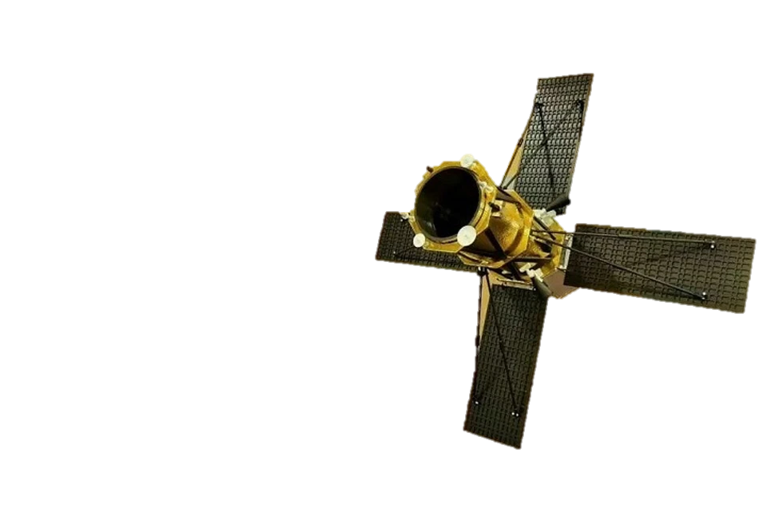
СОЗДАНИЕ РБКС
Соглашение стало отправной точкой нового проекта по созданию перспективной российско-белорусской космической системы (РБКС). Проект будет создан на базе космического аппарата с оптико-электронной аппаратурой сверхвысокого пространственного разрешения.
В рамках проекта РБКС российская сторона будет осуществлять разработку и изготовление служебной платформы КА, сборку и испытания КА в целом и обеспечение запуска КА на орбиту в 2028 году, а белорусскими предприятиями будет создана оптико-электронная целевая аппаратура.
Кроме этого, российские и белорусские предприятия совместно создадут элементы наземной инфраструктуры управления КА, приёма и обработки целевой информации.

Slide 9
Благодарю за внимание!

